Slide 1
Педагогічна рада
Реалізація компетентнісного підходу при оцінюванні навчальних досягнень здобувачів освіти
30.12.2021

Slide 2
Мета
Проаналізувати особливості реалізації компетентнісного підходу при оцінюванні навчальних досягнень здобувачів освіти;
Сприяти опануванню системи формувального оцінювання, технік формувального оцінювання, які використовуються для оцінювання навчальних досягнень учнів

Slide 3
Завдання
- Розкрити суть формувального оцінювання.
- Ознайомити з інструментами та деталями формувального оцінювання.

Slide 4
План проведення
1. Про виконання рішень попередньої педради.
Харів Б.Я.
2. Про зміни у структурі навчального року.
Харів Б.Я.
3. Методичний тренінг.
Банькова С.В.
Пирогова Н.В.
Бачинська І.М.
4. Про прийняття проекту ухвали педагогічної ради.
Банькова С.В.
5. Про претендентів на нагородження Золотою і Срібною медаллю.
Харів Б.Я.

Slide 5
Ранкове коло
«Вітання учасникам»
«Чарівна скринька»

Slide 6
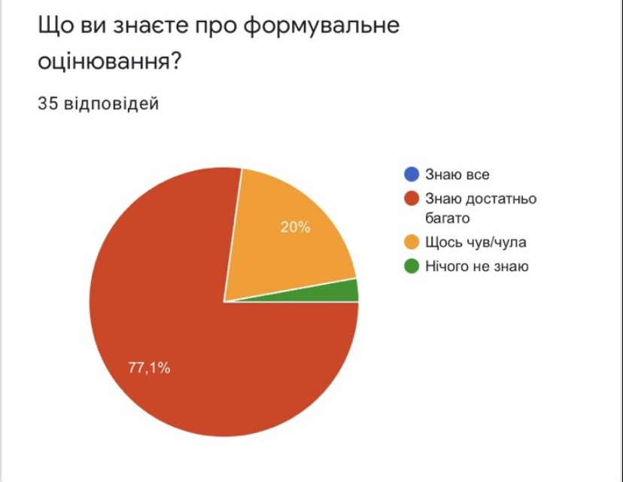
Формувальне опитування

Slide 7
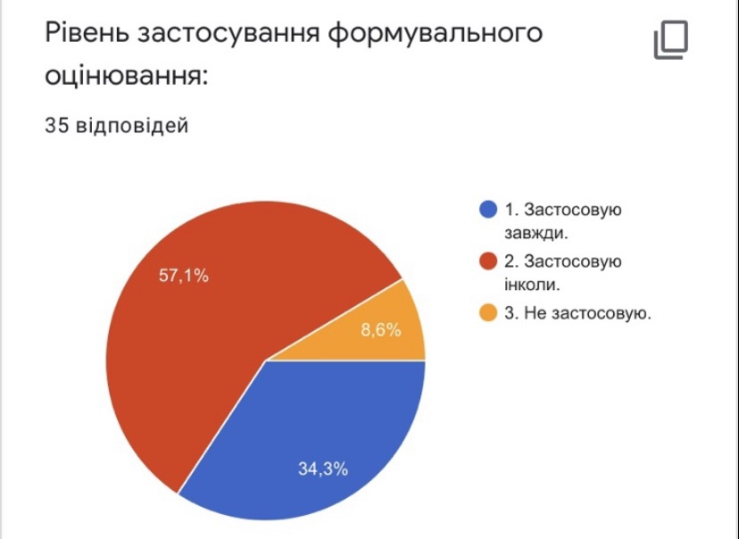
Формувальне опитування

Slide 8
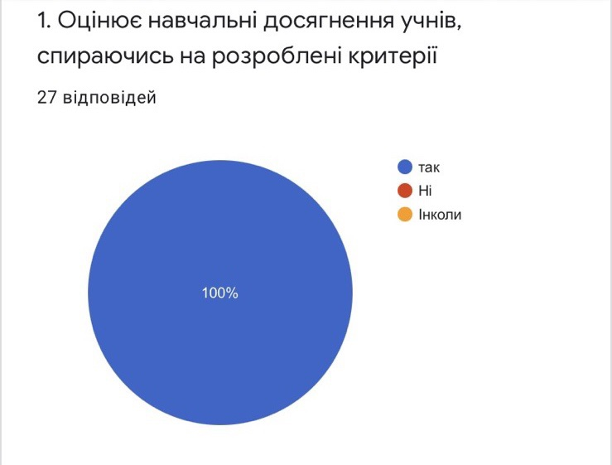

Slide 9
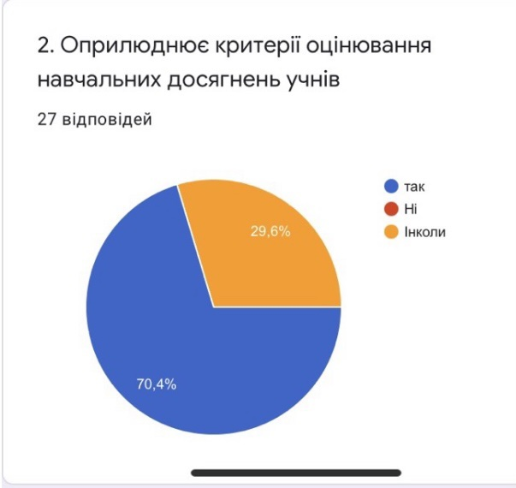

Slide 10
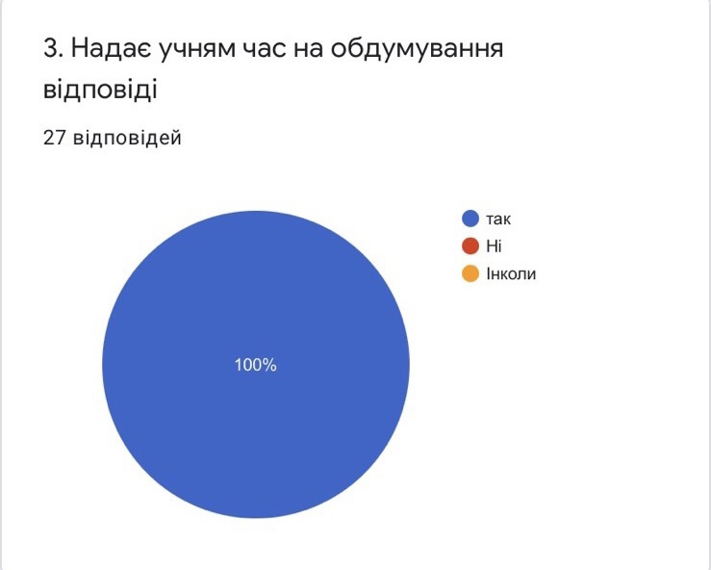

Slide 11
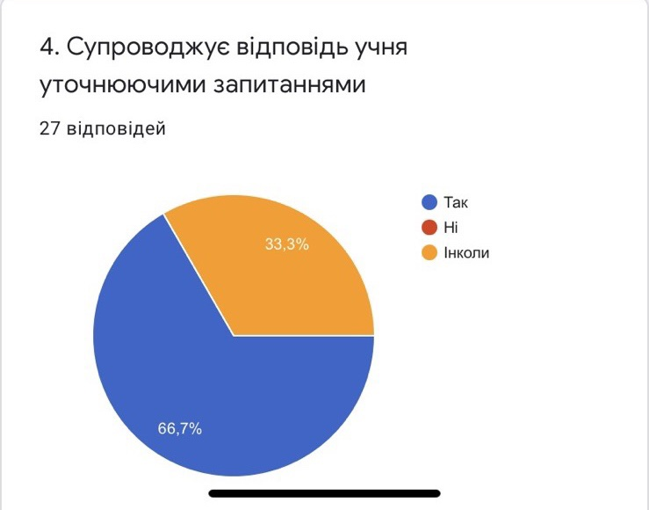

Slide 12
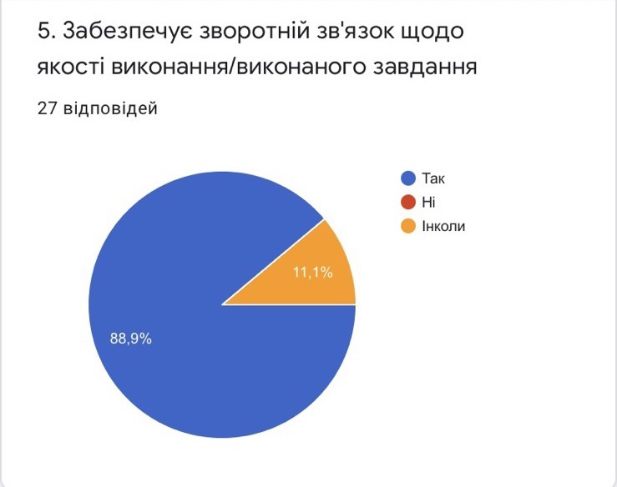

Slide 13
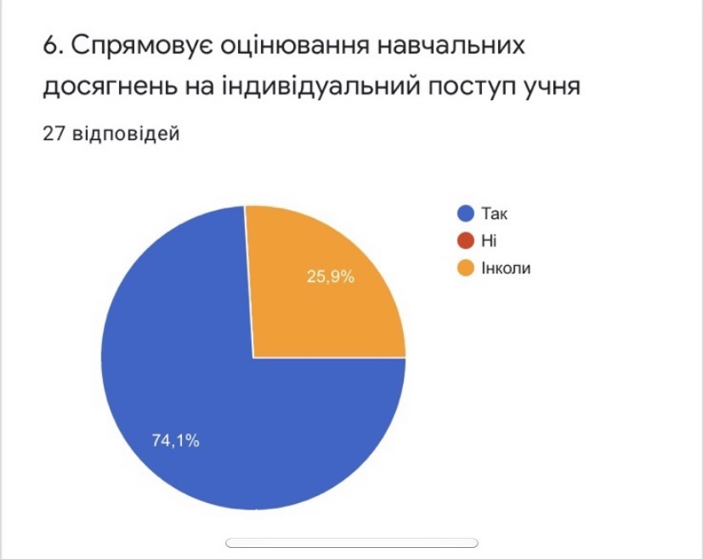

Slide 14
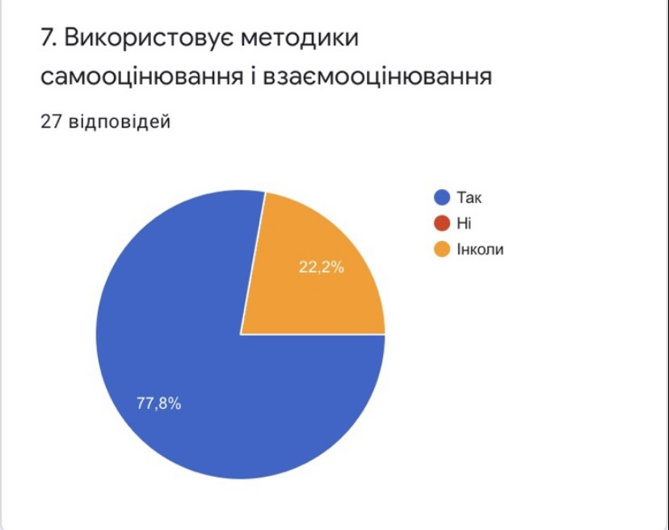

Slide 15
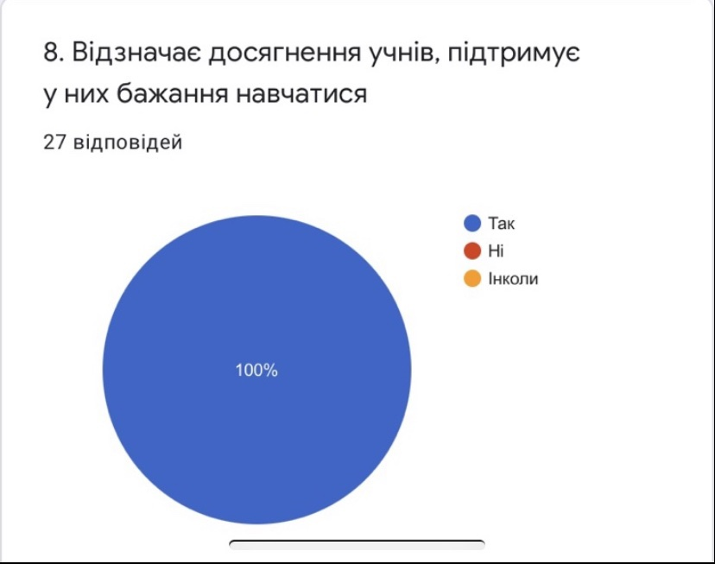

Slide 16
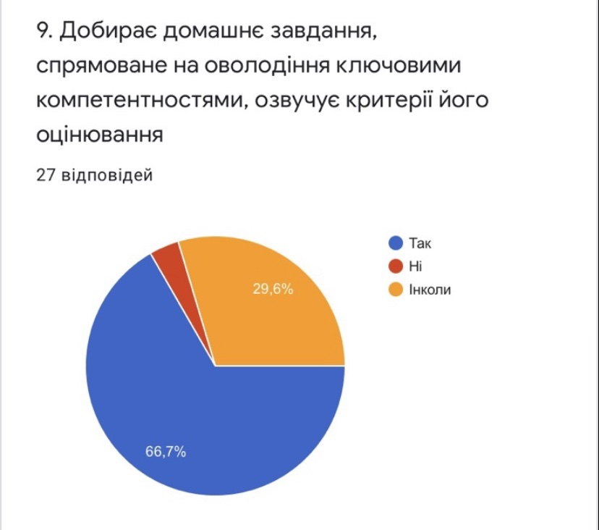

Slide 17
Критерії оцінювання навчальних досягнень учнів
Мініпрезентація
«Компетентнісна освіта – компетентнісний підхід при оцінюванні навчальних досягнень учнів»
Банькова С.В.

Slide 18
Критерії оцінювання навчальних досягнень учнів
Вправа
«Труднощі оцінювання»:
- неатестація учня;
- оцінювання під час дистанційного навчання
Пирогова Н.В.

Slide 19
Критерії оцінювання навчальних досягнень учнів
Сторінками сайту

Slide 20
Формувальне оцінювання
Вправа «Асоціативний кущ»
Презентація «Формувальне оцінювання»:
Оцінка – оцінювання;
Алгоритм діяльності;
Самооцінювання;
Критерії самооцінювання;
Зворотний зв’язок.
Бачинська І.М.

Slide 21
Структура уроку
Конспект уроку
Тема уроку. А…
Мета: знаннєва; діяльнісна ; ціннісна.
Тип уроку. А…
Форма уроку. А…
Обладнання: а, а, а.
Гасло уроку. А…

Slide 22
Хід уроку
Мотивація навчальної діяльності
З’ясування емоційної готовності
Актуалізація опорних знань
Актуалізація суб’єктного досвіду
Проблемне запитання
Цілевизначення і планування

Slide 23
2. Опрацювання навчального матеріалу
- 1-2- інтерактивні вправи
3. Рефлексивно-оцінювальний етап
Рефлексія
Оцінювання, взаємооцінювання і самооцінювання
Домашнє завдання

Slide 24
СЛОВЕСНЕ ОЦІНЮВАННЯ
1. Якщо учень відповів правильно:
підкреслюємо, що саме у відповіді було найбільш вдалим: «вичерпно описано….», «зв’язно, аргументовано викладено…»

Slide 25
2. Якщо учень відповів з помилками:
спочатку вказуємо, що сказано учнем правильно
потім вказуємо, де були неточності, використовуючи такі вислови:
«тут … було не зовсім точно», «уточни», «спробуй ще раз», «згадай», «як це можна сказати по-іншому»,«ти так вважаєш, а як думають інші»

Slide 26
Якщо учень відповів з помилками:
ставимо уточнювальні питання:
«Як?», «Яким способом?»
не поспішаємо підказувати, даємо учневі час подумати
пропонуємо способи уникнення помилок у майбутньому: кажемо, яке правило треба повторити, що можна прочитати про…, який ролик переглянути про …

Slide 27
3. Якщо учень відповів неправильно:
кажемо «ти був на правильному шляху, коли…», «ти міркував у правильному напрямку, коли», «ти так вважаєш, а як думають інші»
пропонуємо способи уникнення помилок у майбутньому: яке правило треба повторити, що можна прочитати про…, який ролик переглянути…

Slide 28
Не можна
Оцінювати усну відповідь словами «добре - погано» або «правильно-неправильно», не пояснюючи, що саме учень сказав неправильно і що треба зробити, щоб згодом відповідати правильно.
Казати «неправильно» і зразу запитувати: «Хто знає, як правильно?»

Slide 29
Не можна
Казати: «От ти не знаєш, а [Іринка, Петрик, увесь клас] знає!»
Ставити учневі 2-3 питання підряд.
Вимагати негайної відповіді, не даючи часу на обдумування(10-15 секунд).
Іронізувати, насміхатися, принижувати…

Slide 30
Не бажано
Ставити закриті запитання
Запитувати: «У кого є запитання?» (краще сказати : «Які є запитання?») Уживати конструкції «Так…, але…»

Slide 31
Оцінюємо без оцінки
(техніки формувального оцінювання)
Кириченко І.В.
Кондратюк Т.В.
Малик Н.Ф.

Slide 32
Довідка
Самооцінювання за напрямом
«Оцінювання знань здобувачів освіти»
Банькова С.В.

Slide 33
Рефлексійно-оцінювальний етап
Прийом «Телеграма»

Slide 34
Дякую за увагу!

